Slide 1
Béthune 2, le 04/03/2020
L’enseignement du vocabulaire aux cycles 2 et 3
Aline Merlot, CPD MDL

Slide 2
Plan de l’intervention
Rappel des textes officiels
Différence lexique / vocabulaire
Acquisition du vocabulaire
Enjeux de l’enseignement / apprentissage du vocabulaire
Quelques éléments théoriques
Les grands principes didactiques pour enseigner le vocabulaire
Comment fixer le vocabulaire ?
Exemples de situations pédagogiques
Exemples d’outils de vocabulaire

Slide 3
Note de service du 25 avril 2018 : enseignement de la grammaire et du vocabulaire : un enjeu majeur pour la maîtrise de la langue française
Un enseignement effectif :
  séances spécifiques programmées dans l’emploi du temps
Un enseignement régulier et explicite :
  activités quotidiennes et annoncées explicitement
Un enseignement structuré et progressif :
  des régularités vers les exceptions
  progression programmée, réfléchie et non au grès des lectures
Un enseignement équilibré :
  lier lecture et écriture dans toutes les disciplines → compréhension
Notes:
BO n°3 du 26 avril 2018 nous dit que la compréhension de l’écrit repose sur la fluidité du déchiffrage ainsi que sur un lexique riche et la maîtrise des règles de l’orthographe et de la grammaire. Dans toutes les activités qui sont menées en classe, que ce soit à l’oral ou à l’écrit, apprendre le vocabulaire permet de connaître le sens et l’orthographe des mots. Apprendre la grammaire (l’étude de la morphologie et de la syntaxe de la langue française), permet de comprendre les relations entre les mots.

Slide 4
Note de service du 25 avril 2018 : enseignement de la grammaire et du vocabulaire : un enjeu majeur pour la maîtrise de la langue française
Activités spécifiques, quotidiennes (répétition / mémorisation) : 3H par semaine pour un enseignement structuré de la langue
Vigilance sur la qualité de l’expression orale et écrite, dans tous les domaines d’enseignement
L’enseignement du vocabulaire = sens des mots + leur formation (fiches EDUSCOL en cours d’élaboration)
→ contribue à la maîtrise de l’orthographe lexicale (exercices de mémorisation des mots, épellation, dictées quotidiennes ….)
Evaluation : vigilance constante sur toutes les qualités attendues pour un écrit ou un oral (avec réflexion autour des erreurs commises)
Notes:
BO n°3 du 26 avril 2018 nous dit que la compréhension de l’écrit repose sur la fluidité du déchiffrage ainsi que sur un lexique riche et la maîtrise des règles de l’orthographe et de la grammaire. Dans toutes les activités qui sont menées en classe, que ce soit à l’oral ou à l’écrit, apprendre le vocabulaire permet de connaître le sens et l’orthographe des mots. Apprendre la grammaire (l’étude de la morphologie et de la syntaxe de la langue française), permet de comprendre les relations entre les mots.

Slide 5
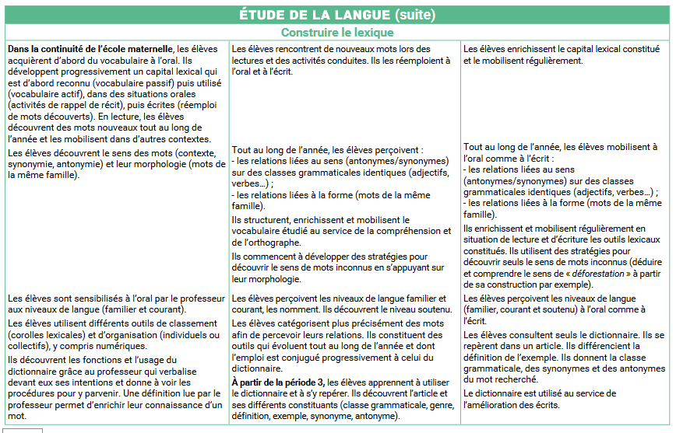
Repères annuels de progression Cycle 2
Notes:
BO n°3 du 26 avril 2018 nous dit que la compréhension de l’écrit repose sur la fluidité du déchiffrage ainsi que sur un lexique riche et la maîtrise des règles de l’orthographe et de la grammaire. Dans toutes les activités qui sont menées en classe, que ce soit à l’oral ou à l’écrit, apprendre le vocabulaire permet de connaître le sens et l’orthographe des mots. Apprendre la grammaire (l’étude de la morphologie et de la syntaxe de la langue française), permet de comprendre les relations entre les mots.

Slide 6
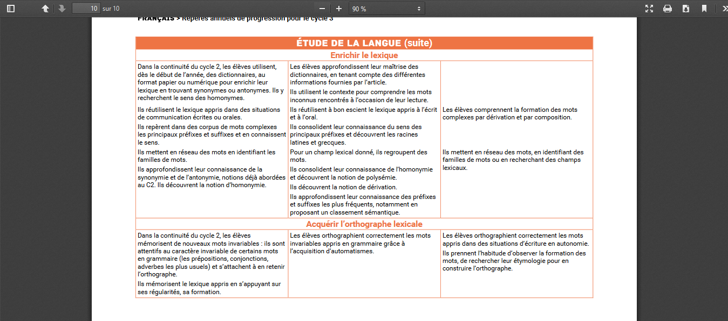
Repères annuels de progression Cycle 3
Notes:
BO n°3 du 26 avril 2018 nous dit que la compréhension de l’écrit repose sur la fluidité du déchiffrage ainsi que sur un lexique riche et la maîtrise des règles de l’orthographe et de la grammaire. Dans toutes les activités qui sont menées en classe, que ce soit à l’oral ou à l’écrit, apprendre le vocabulaire permet de connaître le sens et l’orthographe des mots. Apprendre la grammaire (l’étude de la morphologie et de la syntaxe de la langue française), permet de comprendre les relations entre les mots.

Slide 7
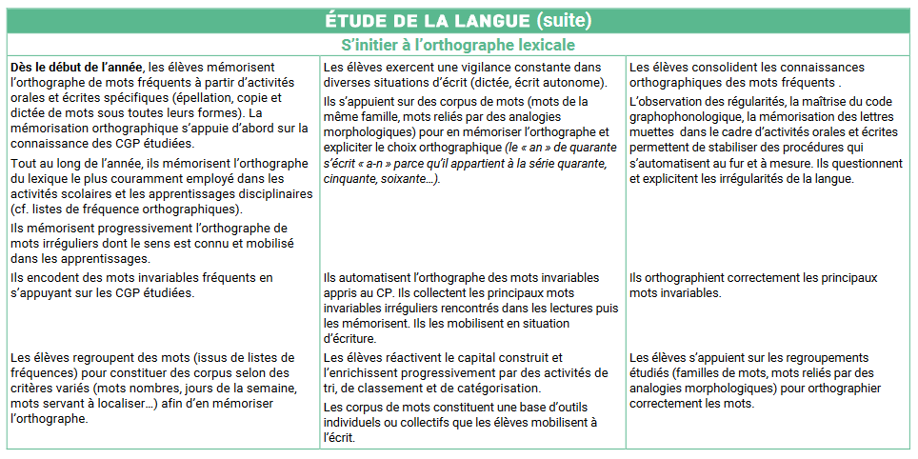
Repères annuels de progression Cycle 2
Notes:
BO n°3 du 26 avril 2018 nous dit que la compréhension de l’écrit repose sur la fluidité du déchiffrage ainsi que sur un lexique riche et la maîtrise des règles de l’orthographe et de la grammaire. Dans toutes les activités qui sont menées en classe, que ce soit à l’oral ou à l’écrit, apprendre le vocabulaire permet de connaître le sens et l’orthographe des mots. Apprendre la grammaire (l’étude de la morphologie et de la syntaxe de la langue française), permet de comprendre les relations entre les mots.

Slide 8
Repères annuels de progression Cycle 3
Notes:
BO n°3 du 26 avril 2018 nous dit que la compréhension de l’écrit repose sur la fluidité du déchiffrage ainsi que sur un lexique riche et la maîtrise des règles de l’orthographe et de la grammaire. Dans toutes les activités qui sont menées en classe, que ce soit à l’oral ou à l’écrit, apprendre le vocabulaire permet de connaître le sens et l’orthographe des mots. Apprendre la grammaire (l’étude de la morphologie et de la syntaxe de la langue française), permet de comprendre les relations entre les mots.

Slide 9
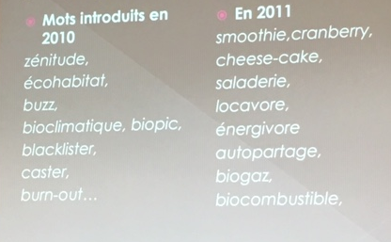
Différence lexique / vocabulaire
Le lexique est constitué par l’ensemble des mots disponibles dans une langue à un moment précis :
  Personne ne possède la totalité du lexique de la langue française
  Variable
Source : Guide pour enseigner le vocabulaire à l’école élémentaire, Micheline Cellier, chez Retz
Conférence chez Canopé Arras le 16/10/2018
Notes:
BO n°3 du 26 avril 2018 nous dit que la compréhension de l’écrit repose sur la fluidité du déchiffrage ainsi que sur un lexique riche et la maîtrise des règles de l’orthographe et de la grammaire. Dans toutes les activités qui sont menées en classe, que ce soit à l’oral ou à l’écrit, apprendre le vocabulaire permet de connaître le sens et l’orthographe des mots. Apprendre la grammaire (l’étude de la morphologie et de la syntaxe de la langue française), permet de comprendre les relations entre les mots.

Slide 10
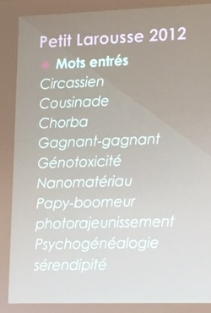
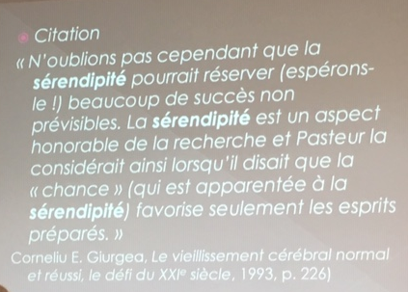
Différence lexique / vocabulaire
Notes:
BO n°3 du 26 avril 2018 nous dit que la compréhension de l’écrit repose sur la fluidité du déchiffrage ainsi que sur un lexique riche et la maîtrise des règles de l’orthographe et de la grammaire. Dans toutes les activités qui sont menées en classe, que ce soit à l’oral ou à l’écrit, apprendre le vocabulaire permet de connaître le sens et l’orthographe des mots. Apprendre la grammaire (l’étude de la morphologie et de la syntaxe de la langue française), permet de comprendre les relations entre les mots.

Slide 11
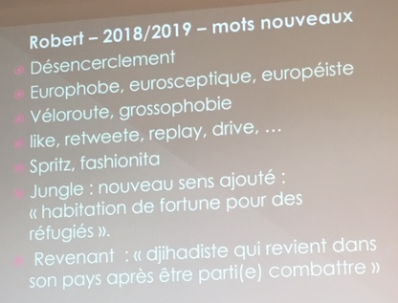
Différence lexique / vocabulaire
Notes:
BO n°3 du 26 avril 2018 nous dit que la compréhension de l’écrit repose sur la fluidité du déchiffrage ainsi que sur un lexique riche et la maîtrise des règles de l’orthographe et de la grammaire. Dans toutes les activités qui sont menées en classe, que ce soit à l’oral ou à l’écrit, apprendre le vocabulaire permet de connaître le sens et l’orthographe des mots. Apprendre la grammaire (l’étude de la morphologie et de la syntaxe de la langue française), permet de comprendre les relations entre les mots.

Slide 12

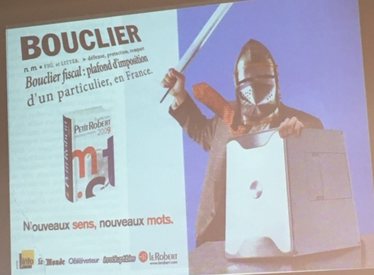
Différence lexique / vocabulaire
Notes:
BO n°3 du 26 avril 2018 nous dit que la compréhension de l’écrit repose sur la fluidité du déchiffrage ainsi que sur un lexique riche et la maîtrise des règles de l’orthographe et de la grammaire. Dans toutes les activités qui sont menées en classe, que ce soit à l’oral ou à l’écrit, apprendre le vocabulaire permet de connaître le sens et l’orthographe des mots. Apprendre la grammaire (l’étude de la morphologie et de la syntaxe de la langue française), permet de comprendre les relations entre les mots.

Slide 13
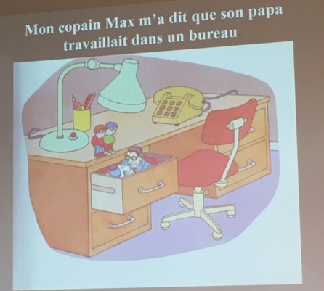
Différence lexique / vocabulaire
Album Alain Le Saux
Notes:
BO n°3 du 26 avril 2018 nous dit que la compréhension de l’écrit repose sur la fluidité du déchiffrage ainsi que sur un lexique riche et la maîtrise des règles de l’orthographe et de la grammaire. Dans toutes les activités qui sont menées en classe, que ce soit à l’oral ou à l’écrit, apprendre le vocabulaire permet de connaître le sens et l’orthographe des mots. Apprendre la grammaire (l’étude de la morphologie et de la syntaxe de la langue française), permet de comprendre les relations entre les mots.

Slide 14
Différence lexique / vocabulaire
Le vocabulaire, c’est la mise en œuvre effective des mots par un locuteur ou un auteur :
  Il existe des vocabulaires spécialisés (de la marine, de l’école, de la médecine ….)
  Différence vocabulaire passif / actif :
    2 niveaux d’acquisition d’un mot nouveau :
      Disponible uniquement en situation de réception : vocabulaire passif (compréhension)
      Disponible en situation de réception ET production orale ou écrite : vocabulaire actif
Notes:
BO n°3 du 26 avril 2018 nous dit que la compréhension de l’écrit repose sur la fluidité du déchiffrage ainsi que sur un lexique riche et la maîtrise des règles de l’orthographe et de la grammaire. Dans toutes les activités qui sont menées en classe, que ce soit à l’oral ou à l’écrit, apprendre le vocabulaire permet de connaître le sens et l’orthographe des mots. Apprendre la grammaire (l’étude de la morphologie et de la syntaxe de la langue française), permet de comprendre les relations entre les mots.

Slide 15
Acquisition du vocabulaire
Acquisition par paliers :
  A 12 mois, un enfant a acquis environ 10 mots (d’abord des noms)
  A 18 mois : 50 à 60 mots environ
  Premier palier : 150 mots : explosion lexicale
  A 24 mois : 300 mots environ
  A partir de 400 mots arrive la grammaire
  A 30 mois: 530 mots environ (introduction des verbes, des adjectifs, mots grammaticaux)
Notes:
BO n°3 du 26 avril 2018 nous dit que la compréhension de l’écrit repose sur la fluidité du déchiffrage ainsi que sur un lexique riche et la maîtrise des règles de l’orthographe et de la grammaire. Dans toutes les activités qui sont menées en classe, que ce soit à l’oral ou à l’écrit, apprendre le vocabulaire permet de connaître le sens et l’orthographe des mots. Apprendre la grammaire (l’étude de la morphologie et de la syntaxe de la langue française), permet de comprendre les relations entre les mots.

Slide 16
Acquisition du vocabulaire
Interlocuteurs cultivés :
  vocabulaire de 25 à 35 000 mots
La plupart des membres de la communauté française :
  8 à 10 000 mots
Pour répondre aux premières nécessités de la vie courante :
  2 à 3 000 mots
Dictionnaire du français contemporain :
  25 000 mots
Notes:
BO n°3 du 26 avril 2018 nous dit que la compréhension de l’écrit repose sur la fluidité du déchiffrage ainsi que sur un lexique riche et la maîtrise des règles de l’orthographe et de la grammaire. Dans toutes les activités qui sont menées en classe, que ce soit à l’oral ou à l’écrit, apprendre le vocabulaire permet de connaître le sens et l’orthographe des mots. Apprendre la grammaire (l’étude de la morphologie et de la syntaxe de la langue française), permet de comprendre les relations entre les mots.

Slide 17
Enjeux de l’enseignement / apprentissage du vocabulaire
Des enjeux philosophiques et sociologiques :
  Prendre possession du monde pour devenir un sujet qui sait exprimer sa pensée : le langage est un instrument de pouvoir et d’insertion dans la société (Bentolila)
  Agir et interagir (Bruner et Vygotski) : nommer, désigner le monde et entrer en inter-relation avec les personnes qui le composent
Des enjeux sociologiques et psychologiques :
  « …..sortir du pré carré de la familiarité et de la connivence pour s’adresser à ceux que l’on connaît moins pour leur dire des choses qu’ils ignorent, tel est le vrai défi de l’apprentissage de la langue » (Bentolila)
  Utiliser le vocabulaire, c’est communiquer avec l’autre
Notes:
BO n°3 du 26 avril 2018 nous dit que la compréhension de l’écrit repose sur la fluidité du déchiffrage ainsi que sur un lexique riche et la maîtrise des règles de l’orthographe et de la grammaire. Dans toutes les activités qui sont menées en classe, que ce soit à l’oral ou à l’écrit, apprendre le vocabulaire permet de connaître le sens et l’orthographe des mots. Apprendre la grammaire (l’étude de la morphologie et de la syntaxe de la langue française), permet de comprendre les relations entre les mots.

Slide 18
Enjeux de l’enseignement / apprentissage du vocabulaire
Des enjeux linguistiques et instrumentaux :
  Bien distinguer l’aspect quantitatif et l’aspect qualitatif (le premier est trop privilégié par rapport au second)
  Viser les éléments de structuration et d’organisation qui permettent d’accroître le vocabulaire et développer les mots radicaux
  « Un vocabulaire riche est aujourd’hui défini selon deux grandes dimensions : son étendue, c’est-à-dire le nombre de mots potentiellement connus par un individu et sa qualité, autrement dit la richesse des informations formelles et sémantiques associées à chaque mot » (rapport de Maryse Bianco : lire, comprendre, apprendre : comment soutenir le développement des compétences en lecture) → enrichir en élargissant / ancrer en profondeur
Notes:
BO n°3 du 26 avril 2018 nous dit que la compréhension de l’écrit repose sur la fluidité du déchiffrage ainsi que sur un lexique riche et la maîtrise des règles de l’orthographe et de la grammaire. Dans toutes les activités qui sont menées en classe, que ce soit à l’oral ou à l’écrit, apprendre le vocabulaire permet de connaître le sens et l’orthographe des mots. Apprendre la grammaire (l’étude de la morphologie et de la syntaxe de la langue française), permet de comprendre les relations entre les mots.

Slide 19
Enjeux de l’enseignement / apprentissage du vocabulaire
Des enjeux scolaires forts :
  Le traitement du vocabulaire a une très forte incidence sur la compréhension en lecture. Plus l’élève est habile en lecture, plus il acquiert de vocabulaire. Plus il possède de vocabulaire, plus il devient apte à lire. Mais lire ne suffit pas à acquérir du vocabulaire
  10 % de mots inconnus dans un texte = seuil critique de non compréhension
Notes:
BO n°3 du 26 avril 2018 nous dit que la compréhension de l’écrit repose sur la fluidité du déchiffrage ainsi que sur un lexique riche et la maîtrise des règles de l’orthographe et de la grammaire. Dans toutes les activités qui sont menées en classe, que ce soit à l’oral ou à l’écrit, apprendre le vocabulaire permet de connaître le sens et l’orthographe des mots. Apprendre la grammaire (l’étude de la morphologie et de la syntaxe de la langue française), permet de comprendre les relations entre les mots.

Slide 20

Enjeux de l’enseignement / apprentissage du vocabulaire
Des enjeux scolaires forts :
  Un mot qui n’est pas dans le lexique mental est très difficile à déchiffrer et à comprendre : un déficit de vocabulaire conduit à une absence de maîtrise des relations grapho-phonologiques : le bruit des mots ne fait pas sens (exemple du Marli)
  L’identification des mots se fait en grande partie
  sur un traitement morphologique des mots
  (Dehaene, Apprendre à lire, des sciences cognitives à la salle de classe) :
      décomposerait
    dé composer ait
    dé compos(e) er ait
    dé com pos(e) er ait
Notes:
BO n°3 du 26 avril 2018 nous dit que la compréhension de l’écrit repose sur la fluidité du déchiffrage ainsi que sur un lexique riche et la maîtrise des règles de l’orthographe et de la grammaire. Dans toutes les activités qui sont menées en classe, que ce soit à l’oral ou à l’écrit, apprendre le vocabulaire permet de connaître le sens et l’orthographe des mots. Apprendre la grammaire (l’étude de la morphologie et de la syntaxe de la langue française), permet de comprendre les relations entre les mots.

Slide 21
Enjeux de l’enseignement / apprentissage du vocabulaire
Des enjeux scolaires forts :
  Des écarts considérables entre les élèves : en CE1, de 3 000 mots-radicaux pour les moins armés à 8 000 mots pour les plus avancés (pour une moyenne de 6 000 mots) (Bentolila)
  La mission de l’école est bien de compenser ces écarts
Notes:
BO n°3 du 26 avril 2018 nous dit que la compréhension de l’écrit repose sur la fluidité du déchiffrage ainsi que sur un lexique riche et la maîtrise des règles de l’orthographe et de la grammaire. Dans toutes les activités qui sont menées en classe, que ce soit à l’oral ou à l’écrit, apprendre le vocabulaire permet de connaître le sens et l’orthographe des mots. Apprendre la grammaire (l’étude de la morphologie et de la syntaxe de la langue française), permet de comprendre les relations entre les mots.

Slide 22
Quelques éléments théoriques
Le mot :
  Exemple : chat [cha]
    Un signe phonétique (la parole)
    Un signe graphique (l’écriture)
    Un contenu sémantique (culturel / contexte)
      Elle enfila son fil dans le chas de l’aiguille
      Le dernier shah d’Iran régna de 1941 à 1979
Chaque mot est stocké dans le lexique mental sous 4 formes différentes :
  Sonore ou acoustique (connaissance de sa forme phonologique et des CGP qui lui sont spécifiques)
  Orthographique (connaissance précise de l’orthographe du mot)
  Grammaticale (connaissance des catégories grammaticales auxquelles il appartient ainsi que ses possibles inflexions morphosyntaxiques)
  Sémantique (connaissance de ses différentes significations permettant de distinguer son sens par rapport aux autres mots appartenant au même champ lexical (joie, tristesse …)
  Rapport Maryse Bianco : lire, comprendre, apprendre : comment soutenir le développement des compétences en lecture
Notes:
BO n°3 du 26 avril 2018 nous dit que la compréhension de l’écrit repose sur la fluidité du déchiffrage ainsi que sur un lexique riche et la maîtrise des règles de l’orthographe et de la grammaire. Dans toutes les activités qui sont menées en classe, que ce soit à l’oral ou à l’écrit, apprendre le vocabulaire permet de connaître le sens et l’orthographe des mots. Apprendre la grammaire (l’étude de la morphologie et de la syntaxe de la langue française), permet de comprendre les relations entre les mots.

Slide 23
Quelques éléments théoriques
Procédure de stockage dans le lexique mental :
  Organisation du lexique à générer ou à renforcer : listes thématiques, catégorisation, classes de mots, substitutions …. :
    Un mot n’est pas isolé : il prend son sens par rapport à d’autres avec lesquels il est en relation
      Grammaticale (classes de mots)
      Morphologique (terre, terrien, terrestre ….)
      Sémantique (grand, gigantesque, géant, petit …)
      Orthographique (vers, vert, vair, ver, verre)
      Phonologique (dans, d’en, dent ….)
    Il prend son sens également selon son étymologie (emprunts aux langues anciennes ou modernes) : exemples : hydro, forestier, cardio
Notes:
BO n°3 du 26 avril 2018 nous dit que la compréhension de l’écrit repose sur la fluidité du déchiffrage ainsi que sur un lexique riche et la maîtrise des règles de l’orthographe et de la grammaire. Dans toutes les activités qui sont menées en classe, que ce soit à l’oral ou à l’écrit, apprendre le vocabulaire permet de connaître le sens et l’orthographe des mots. Apprendre la grammaire (l’étude de la morphologie et de la syntaxe de la langue française), permet de comprendre les relations entre les mots.

Slide 24
Quelques éléments théoriques : le domaine sémantique
La polysémie : feuille de l’arbre / feuille papier
          les ailes du nez
La synonymie : crainte / frayeur / peur
L’antonymie : grand / petit
Le champ lexical : bruit / tonnerre / giboulée / éclair …
L’homonymie : sain, sein, saint, ceint
L’hyperonymie : fruits
fruits exotiques fruits secs agrumes
(D’où l’importance de la catégorisation)
Notes:
BO n°3 du 26 avril 2018 nous dit que la compréhension de l’écrit repose sur la fluidité du déchiffrage ainsi que sur un lexique riche et la maîtrise des règles de l’orthographe et de la grammaire. Dans toutes les activités qui sont menées en classe, que ce soit à l’oral ou à l’écrit, apprendre le vocabulaire permet de connaître le sens et l’orthographe des mots. Apprendre la grammaire (l’étude de la morphologie et de la syntaxe de la langue française), permet de comprendre les relations entre les mots.

Slide 25
Quelques éléments théoriques : le domaine sémantique
Attention à la différence entre terme générique et champ lexical
  Champ lexical de la pluie (mots regroupés autour d’un thème) : bruit, tonnerre, giboulée, éclair, humide, gris …
  Terme générique : les lampes (lampe de poche, lampe torche, veilleuse, lampe frontale ….)
  Exemples :
    Siège (mots proposés : chaise, fauteuil, canapé, tabouret)
    Le corps (mots proposés : tête, pieds, épaule, ventre)
Notes:
BO n°3 du 26 avril 2018 nous dit que la compréhension de l’écrit repose sur la fluidité du déchiffrage ainsi que sur un lexique riche et la maîtrise des règles de l’orthographe et de la grammaire. Dans toutes les activités qui sont menées en classe, que ce soit à l’oral ou à l’écrit, apprendre le vocabulaire permet de connaître le sens et l’orthographe des mots. Apprendre la grammaire (l’étude de la morphologie et de la syntaxe de la langue française), permet de comprendre les relations entre les mots.

Slide 26
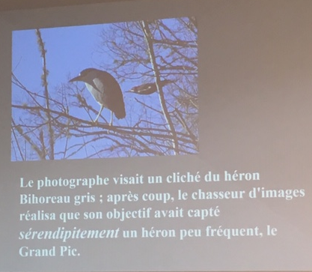
Quelques éléments théoriques : le domaine morphologique
Il s’agit de la dérivation : radical + préfixe et/ou suffixe
Signification des préfixes et suffixes
  lien
Notes:
BO n°3 du 26 avril 2018 nous dit que la compréhension de l’écrit repose sur la fluidité du déchiffrage ainsi que sur un lexique riche et la maîtrise des règles de l’orthographe et de la grammaire. Dans toutes les activités qui sont menées en classe, que ce soit à l’oral ou à l’écrit, apprendre le vocabulaire permet de connaître le sens et l’orthographe des mots. Apprendre la grammaire (l’étude de la morphologie et de la syntaxe de la langue française), permet de comprendre les relations entre les mots.

Slide 27
Les grands principes didactiques pour enseigner le vocabulaire
Travailler sur les mots les plus fréquents :
  souvent les mots les plus anciens, polysémiques (avec des sens inconnus par les élèves)
  utilisés dans de nombreuses expressions
  entrant dans des réseaux très denses (champs lexicaux, synonymes, antonymes, dérivés …)
Notes:
BO n°3 du 26 avril 2018 nous dit que la compréhension de l’écrit repose sur la fluidité du déchiffrage ainsi que sur un lexique riche et la maîtrise des règles de l’orthographe et de la grammaire. Dans toutes les activités qui sont menées en classe, que ce soit à l’oral ou à l’écrit, apprendre le vocabulaire permet de connaître le sens et l’orthographe des mots. Apprendre la grammaire (l’étude de la morphologie et de la syntaxe de la langue française), permet de comprendre les relations entre les mots.

Slide 28
Les grands principes didactiques pour enseigner le vocabulaire
Travailler sur les mots les plus fréquents :
  Exemple : autour du mot « tête » :
    Séance 1 :
      Demander aux élèves d’écrire tous les mots qui se réfèrent à « tête » (recherche individuelle). Les propositions sont ensuite notées au tableau
      Par groupe de 4, les élèves sont invités à classer les mots en donnant un titre
    Séance 2 :
      Associer des expressions contenant tête à leur définition
      Employer 2 expressions dans des phrases
    Séance 3 :
      En binôme : classer les expressions contenant le mot « tête » selon que le mot est employé pour parler vraiment de la tête (sens propre : il a une grosse tête) ou pour évoquer autre chose (sens figuré : depuis sa médaille, il a la grosse tête)
    Séance 4 :
      Production d’écrits : demander aux élèves de créer des phrases avec des mots au sens propre ou figuré
Notes:
BO n°3 du 26 avril 2018 nous dit que la compréhension de l’écrit repose sur la fluidité du déchiffrage ainsi que sur un lexique riche et la maîtrise des règles de l’orthographe et de la grammaire. Dans toutes les activités qui sont menées en classe, que ce soit à l’oral ou à l’écrit, apprendre le vocabulaire permet de connaître le sens et l’orthographe des mots. Apprendre la grammaire (l’étude de la morphologie et de la syntaxe de la langue française), permet de comprendre les relations entre les mots.

Slide 29
Les grands principes didactiques pour enseigner le vocabulaire
Travailler les mots en contexte :
  Les mots n’ont de sens que par rapport à l’environnement lexical et syntaxique de la phrase
    exemple : défendre à quelqu’un de faire quelque chose / défendre quelqu’un contre quelque chose
    exemple : Pierre fuit / le stylo fuit
  La pluralité des contextes permet l’acquisition du sens du mot (polysémie)
  Les affinités particulières entre les mots (« colocations ») permettent de comprendre le contexte
    exemple : « fêtes » associé à « souhaiter, joyeuses, de fin d’année »
Notes:
BO n°3 du 26 avril 2018 nous dit que la compréhension de l’écrit repose sur la fluidité du déchiffrage ainsi que sur un lexique riche et la maîtrise des règles de l’orthographe et de la grammaire. Dans toutes les activités qui sont menées en classe, que ce soit à l’oral ou à l’écrit, apprendre le vocabulaire permet de connaître le sens et l’orthographe des mots. Apprendre la grammaire (l’étude de la morphologie et de la syntaxe de la langue française), permet de comprendre les relations entre les mots.

Slide 30
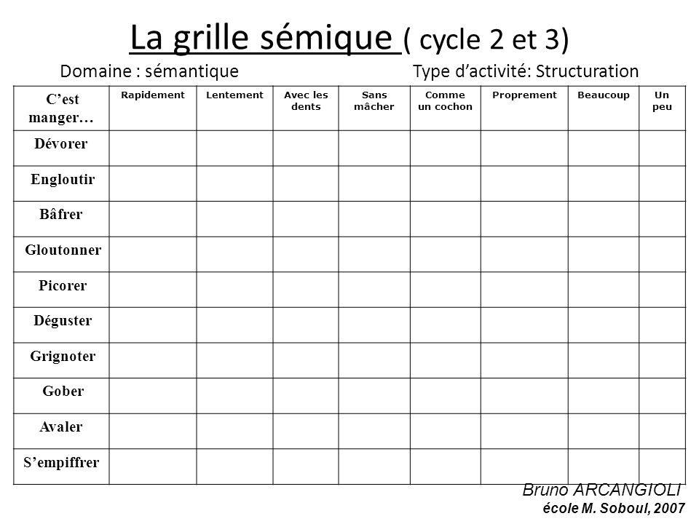
Les grands principes didactiques pour enseigner le vocabulaire
Lier vocabulaire et syntaxe :
  Importance de l’étude des verbes, éléments centraux de la phrase
    Exemple : grille sémique
    Production d’écrits : compléter
    un texte à trous
Notes:
BO n°3 du 26 avril 2018 nous dit que la compréhension de l’écrit repose sur la fluidité du déchiffrage ainsi que sur un lexique riche et la maîtrise des règles de l’orthographe et de la grammaire. Dans toutes les activités qui sont menées en classe, que ce soit à l’oral ou à l’écrit, apprendre le vocabulaire permet de connaître le sens et l’orthographe des mots. Apprendre la grammaire (l’étude de la morphologie et de la syntaxe de la langue française), permet de comprendre les relations entre les mots.

Slide 31
Les grands principes didactiques pour enseigner le vocabulaire
Mettre en place des activités réflexives :
  La seule rencontre avec les mots ne permet pas la mémorisation
  La langue doit être objet d’observation et de manipulation :
    collecte de mots
    constitution et étude de corpus
    tris et classements permettant de repérer la logique de la langue et ses régularités
    analyse de procédures, analyse fine du sens (grille sémique)
    substitution de termes pour la synonymie
    Dessins, mimes, saynètes
  Échanges, argumentations, négociations, coopération → moteur d’apprentissage, favorise le raisonnement métalinguistique
Notes:
BO n°3 du 26 avril 2018 nous dit que la compréhension de l’écrit repose sur la fluidité du déchiffrage ainsi que sur un lexique riche et la maîtrise des règles de l’orthographe et de la grammaire. Dans toutes les activités qui sont menées en classe, que ce soit à l’oral ou à l’écrit, apprendre le vocabulaire permet de connaître le sens et l’orthographe des mots. Apprendre la grammaire (l’étude de la morphologie et de la syntaxe de la langue française), permet de comprendre les relations entre les mots.

Slide 32
Les grands principes didactiques pour enseigner le vocabulaire
Privilégier l’enseignement explicite :
  Le vocabulaire est indissociable des productions orales et écrites. Son apprentissage doit donc se faire de façon explicite, avec une programmation précise
  En ce qui concerne l’apprentissage effectué « de manière incidente » (par le biais de lectures, de projets, de propos tenus en classe dans les différents domaines disciplinaires), il s’agit de le récupérer afin de le rendre explicite, mettre en place des activités d’appropriation → garder des mots en réserve pour créer un petit outil, en compléter un autre, mettre en relation ce qui vient d’être découvert avec des termes connus …..
Notes:
BO n°3 du 26 avril 2018 nous dit que la compréhension de l’écrit repose sur la fluidité du déchiffrage ainsi que sur un lexique riche et la maîtrise des règles de l’orthographe et de la grammaire. Dans toutes les activités qui sont menées en classe, que ce soit à l’oral ou à l’écrit, apprendre le vocabulaire permet de connaître le sens et l’orthographe des mots. Apprendre la grammaire (l’étude de la morphologie et de la syntaxe de la langue française), permet de comprendre les relations entre les mots.

Slide 33
Les grands principes didactiques pour enseigner le vocabulaire
Créer des outils récapitulatifs :
  Les outils doivent regrouper les savoirs lexicaux de façon structurante
  Ils doivent permettre la récupération de données autant de fois que nécessaire pour un apprentissage plus étendu et plus efficace (mémorisation)
Notes:
BO n°3 du 26 avril 2018 nous dit que la compréhension de l’écrit repose sur la fluidité du déchiffrage ainsi que sur un lexique riche et la maîtrise des règles de l’orthographe et de la grammaire. Dans toutes les activités qui sont menées en classe, que ce soit à l’oral ou à l’écrit, apprendre le vocabulaire permet de connaître le sens et l’orthographe des mots. Apprendre la grammaire (l’étude de la morphologie et de la syntaxe de la langue française), permet de comprendre les relations entre les mots.

Slide 34
Comment fixer le vocabulaire ?
La mémoire est un ensemble dynamique qui organise, structure, hiérarchise les données lexicales et qui les reprend sans arrêt, en fonction des nouveaux apprentissages de mots, dans un processus constant de re-catégorisation et de création de nouvelles connexions entre elles :
  Encodage : stimulus visuel, auditif, moteur, sémantique → encodage en une trace mnésique (sens général, pas les détails)
  Stockage : de façon hiérarchisée : les mots sont accrochés les uns aux autres (connexions phonologiques,sémantiques, logiques, morphologiques → réseaux)
  Récupération : rappel libre / rappel indicé / sous forme de reconnaissance (QCM)
Notes:
BO n°3 du 26 avril 2018 nous dit que la compréhension de l’écrit repose sur la fluidité du déchiffrage ainsi que sur un lexique riche et la maîtrise des règles de l’orthographe et de la grammaire. Dans toutes les activités qui sont menées en classe, que ce soit à l’oral ou à l’écrit, apprendre le vocabulaire permet de connaître le sens et l’orthographe des mots. Apprendre la grammaire (l’étude de la morphologie et de la syntaxe de la langue française), permet de comprendre les relations entre les mots.

Slide 35
Comment fixer le vocabulaire ?
Un processus en 3 temps :
  Contextualiser : découvrir du vocabulaire dans des situations scolaires variées, en saisir le sens, le formaliser (vocabulaire passif)
  Décontextualiser : abstraire ce vocabulaire de l’objet d’étude initial (séances spécifiques d’analyse, de structuration de ce vocabulaire passif)
  Recontextualiser : réutiliser le vocabulaire (savoir le définir), le transférer dans d’autres situations, à l’oral, à l’écrit (l’orthographier) → vocabulaire actif
Notes:
BO n°3 du 26 avril 2018 nous dit que la compréhension de l’écrit repose sur la fluidité du déchiffrage ainsi que sur un lexique riche et la maîtrise des règles de l’orthographe et de la grammaire. Dans toutes les activités qui sont menées en classe, que ce soit à l’oral ou à l’écrit, apprendre le vocabulaire permet de connaître le sens et l’orthographe des mots. Apprendre la grammaire (l’étude de la morphologie et de la syntaxe de la langue française), permet de comprendre les relations entre les mots.

Slide 36
Comment fixer le vocabulaire ?
Que retient-on ?
  Ce qui fait sens et ce qui est utile : besoin pour projet, un album
  Ce qui sollicite l’affect : motivation
  Ce qui est répété : présenté 10 fois pour être mémorisé : rappel de récit, jeux
  Ce sur quoi on fixe son attention : nécessite des temps de repos
  Ce qui est mis en connexion avec des connaissances déjà établies : ajouter un mot à un ensemble connu → travail cognitif pour remettre en relation les mots les uns avec les autres
  Ce que l’on catégorise : exemple : si l’on vous dit que corossol est un fruit
  Ce que l’on consolide : plus il y a de récupérations, de réactivations, plus le mot va être stocké durablement. Un apprentissage distribué (réparti en séquences courtes mais fréquentes) est plus efficace qu’un apprentissage massé (une longue et unique séquence)
Notes:
BO n°3 du 26 avril 2018 nous dit que la compréhension de l’écrit repose sur la fluidité du déchiffrage ainsi que sur un lexique riche et la maîtrise des règles de l’orthographe et de la grammaire. Dans toutes les activités qui sont menées en classe, que ce soit à l’oral ou à l’écrit, apprendre le vocabulaire permet de connaître le sens et l’orthographe des mots. Apprendre la grammaire (l’étude de la morphologie et de la syntaxe de la langue française), permet de comprendre les relations entre les mots.

Slide 37
Exemples de situations pédagogiques
Guide pour enseigner la lecture et l’écriture au CE1
Notes:
BO n°3 du 26 avril 2018 nous dit que la compréhension de l’écrit repose sur la fluidité du déchiffrage ainsi que sur un lexique riche et la maîtrise des règles de l’orthographe et de la grammaire. Dans toutes les activités qui sont menées en classe, que ce soit à l’oral ou à l’écrit, apprendre le vocabulaire permet de connaître le sens et l’orthographe des mots. Apprendre la grammaire (l’étude de la morphologie et de la syntaxe de la langue française), permet de comprendre les relations entre les mots.

Slide 38
V- Comment conduire les élèves à comprendre le fonctionnement de la langue pour mieux lire et écrire ?
Le vocabulaire pour mieux comprendre et mieux se faire comprendre
Enseigner le sens et la forme des mots :
  Apprendre aux élèves que les mots fonctionnent très souvent avec d’autres mots, en fonction de relations sémantiques (monosémie / polysémie ; synonymie / antonymie ; mots génériques / mots spécifiques : hiérarchie) ou morphologiques (dérivations / compositions / flexions)
  Ces relations sont systématiquement observées, explorées (classement / collectes)

Slide 39
V- Comment conduire les élèves à comprendre le fonctionnement de la langue pour mieux lire et écrire ?
Le vocabulaire pour mieux comprendre et mieux se faire comprendre
La finalité des leçons de vocabulaire :
  Mettre en application dans les séances de lecture et d’écriture
  Ne pas s’arrêter dans sa lecture sur un mot inconnu, mais poursuivre en ayant construit un sens provisoire de ce mot, soit en s’appuyant sur les compétences construites dans les leçons de vocabulaire (sémantique et morphologie), soit en s’appuyant sur le contexte et la cohérence textuelle

Slide 40
V- Comment conduire les élèves à comprendre le fonctionnement de la langue pour mieux lire et écrire ?
Focus : un exemple de leçon de vocabulaire sur la forme des mots
Lien vers l’exemple de leçon de vocabulaire sur la forme des mots P 116

Slide 41
Exemple de situations pédagogiques
VOCANET : (www.vocanet.fr, site initié par Jacqueline Picoche)
  Partir du mot lui-même, non pas d’une image. Ce mot doit permettre un véritable travail linguistique (marcher, plutôt que promenade)
  Partir du déjà su, pour perfectionner et enrichir (devoir plutôt que rhododendron)
  Donner la priorité au verbe : il structure la phrase et permet d’étudier des noms dans des contextes
  Ne pas séparer le vocabulaire de la grammaire : le mot a son sens dans une phrase
Notes:
BO n°3 du 26 avril 2018 nous dit que la compréhension de l’écrit repose sur la fluidité du déchiffrage ainsi que sur un lexique riche et la maîtrise des règles de l’orthographe et de la grammaire. Dans toutes les activités qui sont menées en classe, que ce soit à l’oral ou à l’écrit, apprendre le vocabulaire permet de connaître le sens et l’orthographe des mots. Apprendre la grammaire (l’étude de la morphologie et de la syntaxe de la langue française), permet de comprendre les relations entre les mots.

Slide 42
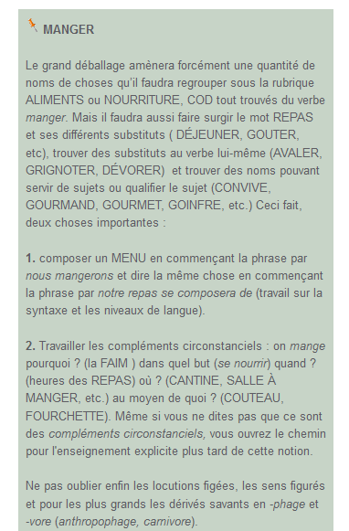
Exemple de situations pédagogiques
VOCANET : exemple manger
  Grand déballage et catégorisation
  (vidéo Jacqueline Picoche)
  Aide : fiche Vocalire
  Contextualisation dans une phrase,
  manipulations (dérivés, synonymes, antonymes ..)
  Imprégnation, application et usage :
  rédaction d’un petit texte
  Partage culturel et intertextuel : révision du
  texte (fiche de préparation)
Notes:
BO n°3 du 26 avril 2018 nous dit que la compréhension de l’écrit repose sur la fluidité du déchiffrage ainsi que sur un lexique riche et la maîtrise des règles de l’orthographe et de la grammaire. Dans toutes les activités qui sont menées en classe, que ce soit à l’oral ou à l’écrit, apprendre le vocabulaire permet de connaître le sens et l’orthographe des mots. Apprendre la grammaire (l’étude de la morphologie et de la syntaxe de la langue française), permet de comprendre les relations entre les mots.

Slide 43
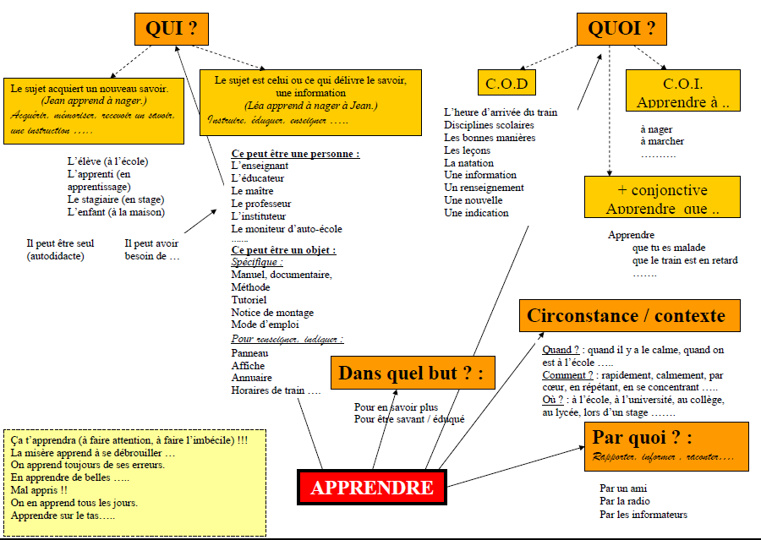
Exemple de situations pédagogiques
VOCANET :
Autre exemple :
apprendre
18 mots par an
Notes:
BO n°3 du 26 avril 2018 nous dit que la compréhension de l’écrit repose sur la fluidité du déchiffrage ainsi que sur un lexique riche et la maîtrise des règles de l’orthographe et de la grammaire. Dans toutes les activités qui sont menées en classe, que ce soit à l’oral ou à l’écrit, apprendre le vocabulaire permet de connaître le sens et l’orthographe des mots. Apprendre la grammaire (l’étude de la morphologie et de la syntaxe de la langue française), permet de comprendre les relations entre les mots.

Slide 44
Exemple de situations pédagogiques
AILE :
  Atelier de compréhension des mots (ACM) : l’objectif est d’arriver à une définition commune d’un mot (sens propre) et de le clarifier pour tous (fiche ACM)
  La séquence de vocabulaire : l’objectif est de partir d’un mot connu hyperfréquent pour aller vers beaucoup d’autres (synonymie, polysémie, dérivation …) en favorisant la mise en phrase
  (fiche séquence de vocabulaire)
Notes:
BO n°3 du 26 avril 2018 nous dit que la compréhension de l’écrit repose sur la fluidité du déchiffrage ainsi que sur un lexique riche et la maîtrise des règles de l’orthographe et de la grammaire. Dans toutes les activités qui sont menées en classe, que ce soit à l’oral ou à l’écrit, apprendre le vocabulaire permet de connaître le sens et l’orthographe des mots. Apprendre la grammaire (l’étude de la morphologie et de la syntaxe de la langue française), permet de comprendre les relations entre les mots.

Slide 45
Exemple de situations pédagogiques
Jeux de cartes :
  Les homocartes et le devin’mot pour l’homonymie
  Le mot commun pour la polysémie
  1, 2, 3 quel est ce mot ? pour le vocabulaire de spécialité
  Jamais seuls pour la dérivation
  Jeux de dominos pour la synonymie et l’antonymie
  Taboo pour faire deviner un mot avec 3 ou 4 autres
  Le rallye-vocabulaire
Notes:
BO n°3 du 26 avril 2018 nous dit que la compréhension de l’écrit repose sur la fluidité du déchiffrage ainsi que sur un lexique riche et la maîtrise des règles de l’orthographe et de la grammaire. Dans toutes les activités qui sont menées en classe, que ce soit à l’oral ou à l’écrit, apprendre le vocabulaire permet de connaître le sens et l’orthographe des mots. Apprendre la grammaire (l’étude de la morphologie et de la syntaxe de la langue française), permet de comprendre les relations entre les mots.

Slide 46
Exemple de situations pédagogiques
Jeux théâtraux :
  Duels de mots : réinvestir le vocabulaire appris
  Jeux de catégorisation
  Le béret
Notes:
BO n°3 du 26 avril 2018 nous dit que la compréhension de l’écrit repose sur la fluidité du déchiffrage ainsi que sur un lexique riche et la maîtrise des règles de l’orthographe et de la grammaire. Dans toutes les activités qui sont menées en classe, que ce soit à l’oral ou à l’écrit, apprendre le vocabulaire permet de connaître le sens et l’orthographe des mots. Apprendre la grammaire (l’étude de la morphologie et de la syntaxe de la langue française), permet de comprendre les relations entre les mots.

Slide 47
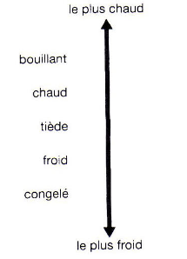
Exemple de situations pédagogiques
Situations de production d’écrits :
  Jeux pour décrire ou pour écrire : travailler sur la précision des termes, la gradation des termes (échelle linéaire)
  Logo-rallye 1 : Les élèves proposent des mots :
    mer, plage, ciel, sable, parasol, femme, bleu, pont, bronze
    Les élèves produisent une phrase à l’oral ou à l’écrit :
    Un femme bronze sur un transat devant la mer.
  Logo-rallye 2 : Faire une phrase avec les mots dans
  l'ordre
    visage, rouge, médicament
    Il avait le visage tout rouge à cause du médicament
Notes:
BO n°3 du 26 avril 2018 nous dit que la compréhension de l’écrit repose sur la fluidité du déchiffrage ainsi que sur un lexique riche et la maîtrise des règles de l’orthographe et de la grammaire. Dans toutes les activités qui sont menées en classe, que ce soit à l’oral ou à l’écrit, apprendre le vocabulaire permet de connaître le sens et l’orthographe des mots. Apprendre la grammaire (l’étude de la morphologie et de la syntaxe de la langue française), permet de comprendre les relations entre les mots.

Slide 48
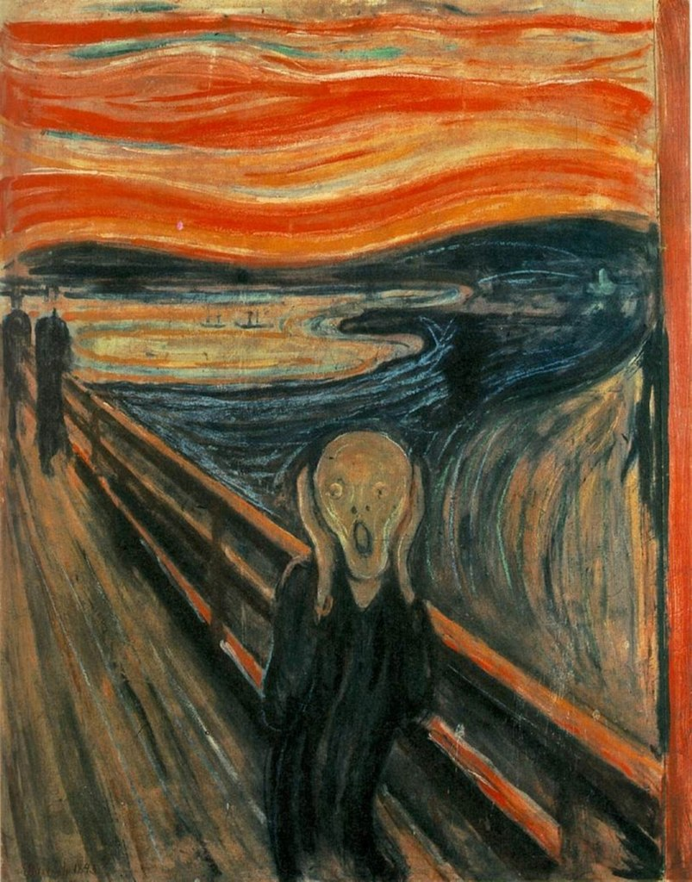
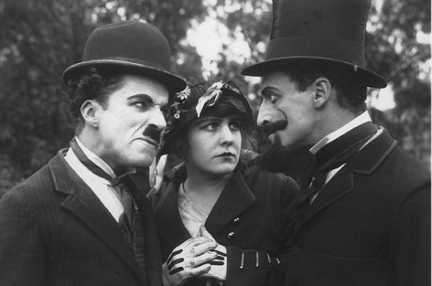
Exemple de situations pédagogiques
Situations de production d’écrits :
  A partir d’une photo :
Notes:
BO n°3 du 26 avril 2018 nous dit que la compréhension de l’écrit repose sur la fluidité du déchiffrage ainsi que sur un lexique riche et la maîtrise des règles de l’orthographe et de la grammaire. Dans toutes les activités qui sont menées en classe, que ce soit à l’oral ou à l’écrit, apprendre le vocabulaire permet de connaître le sens et l’orthographe des mots. Apprendre la grammaire (l’étude de la morphologie et de la syntaxe de la langue française), permet de comprendre les relations entre les mots.

Slide 49
Exemples d’outils de vocabulaire
Outils de vocabulaire :
  Doivent aider à prendre conscience des mots travaillés
  Supports de mémorisation, permettent la réactivation et le rebrassage des termes
  Créés par et pour les élèves
  Évolutifs et non figés
  Structurants et bien organisés
  Multiformes : arborescence pour les termes génériques, affiches avec des étiquettes substituables, flèches partant d’un seul mot pour marquer la polysémie, album, cartes, fleurs où l’on peut ajouter des pétales ….
Notes:
BO n°3 du 26 avril 2018 nous dit que la compréhension de l’écrit repose sur la fluidité du déchiffrage ainsi que sur un lexique riche et la maîtrise des règles de l’orthographe et de la grammaire. Dans toutes les activités qui sont menées en classe, que ce soit à l’oral ou à l’écrit, apprendre le vocabulaire permet de connaître le sens et l’orthographe des mots. Apprendre la grammaire (l’étude de la morphologie et de la syntaxe de la langue française), permet de comprendre les relations entre les mots.

Slide 50
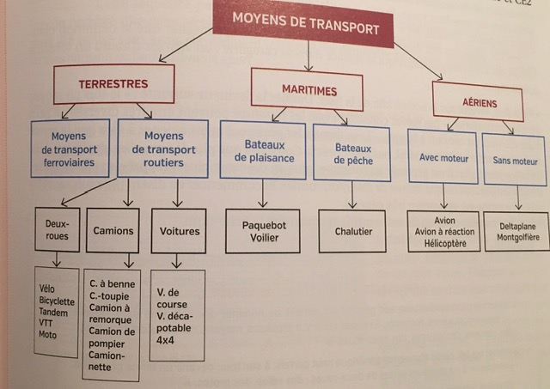
Exemples d’outils de vocabulaire
Arborescence pour les termes génériques
Notes:
BO n°3 du 26 avril 2018 nous dit que la compréhension de l’écrit repose sur la fluidité du déchiffrage ainsi que sur un lexique riche et la maîtrise des règles de l’orthographe et de la grammaire. Dans toutes les activités qui sont menées en classe, que ce soit à l’oral ou à l’écrit, apprendre le vocabulaire permet de connaître le sens et l’orthographe des mots. Apprendre la grammaire (l’étude de la morphologie et de la syntaxe de la langue française), permet de comprendre les relations entre les mots.

Slide 51
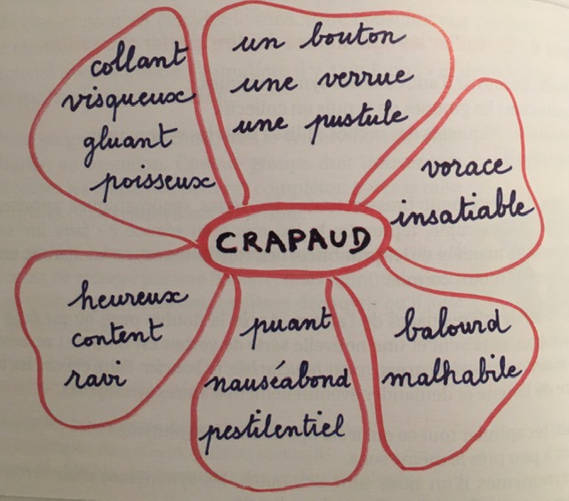
Exemples d’outils de vocabulaire
Affiches avec des étiquettes substituables
Notes:
BO n°3 du 26 avril 2018 nous dit que la compréhension de l’écrit repose sur la fluidité du déchiffrage ainsi que sur un lexique riche et la maîtrise des règles de l’orthographe et de la grammaire. Dans toutes les activités qui sont menées en classe, que ce soit à l’oral ou à l’écrit, apprendre le vocabulaire permet de connaître le sens et l’orthographe des mots. Apprendre la grammaire (l’étude de la morphologie et de la syntaxe de la langue française), permet de comprendre les relations entre les mots.

Slide 52
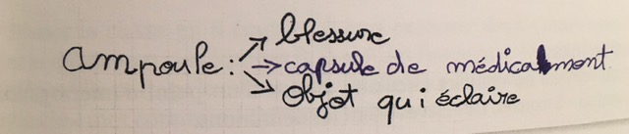
Exemples d’outils de vocabulaire
Flèches partant d’un seul mot pour marquer la polysémie
Notes:
BO n°3 du 26 avril 2018 nous dit que la compréhension de l’écrit repose sur la fluidité du déchiffrage ainsi que sur un lexique riche et la maîtrise des règles de l’orthographe et de la grammaire. Dans toutes les activités qui sont menées en classe, que ce soit à l’oral ou à l’écrit, apprendre le vocabulaire permet de connaître le sens et l’orthographe des mots. Apprendre la grammaire (l’étude de la morphologie et de la syntaxe de la langue française), permet de comprendre les relations entre les mots.

Slide 53
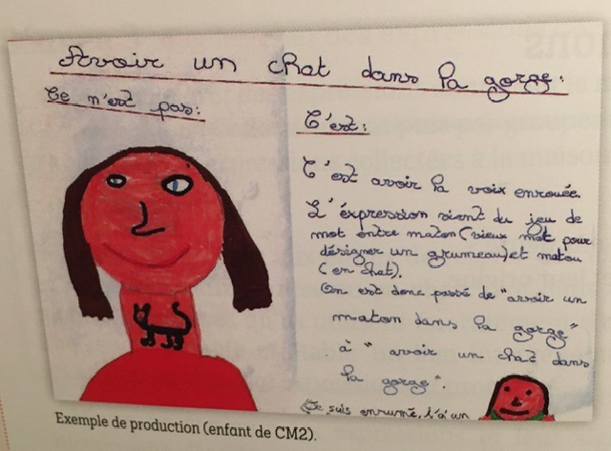
Exemples d’outils de vocabulaire
Album
Notes:
BO n°3 du 26 avril 2018 nous dit que la compréhension de l’écrit repose sur la fluidité du déchiffrage ainsi que sur un lexique riche et la maîtrise des règles de l’orthographe et de la grammaire. Dans toutes les activités qui sont menées en classe, que ce soit à l’oral ou à l’écrit, apprendre le vocabulaire permet de connaître le sens et l’orthographe des mots. Apprendre la grammaire (l’étude de la morphologie et de la syntaxe de la langue française), permet de comprendre les relations entre les mots.

Slide 54
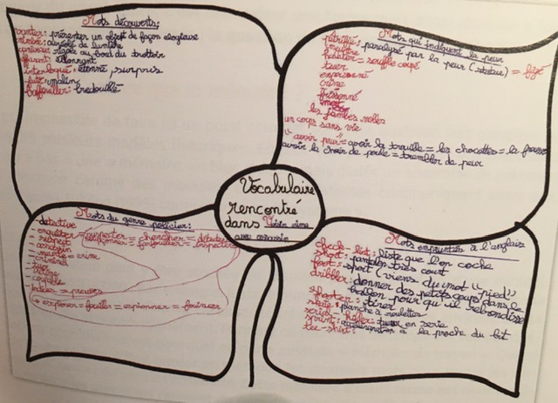
Exemples d’outils de vocabulaire
Fleurs où l’on peut ajouter des pétales
Notes:
BO n°3 du 26 avril 2018 nous dit que la compréhension de l’écrit repose sur la fluidité du déchiffrage ainsi que sur un lexique riche et la maîtrise des règles de l’orthographe et de la grammaire. Dans toutes les activités qui sont menées en classe, que ce soit à l’oral ou à l’écrit, apprendre le vocabulaire permet de connaître le sens et l’orthographe des mots. Apprendre la grammaire (l’étude de la morphologie et de la syntaxe de la langue française), permet de comprendre les relations entre les mots.

Slide 55
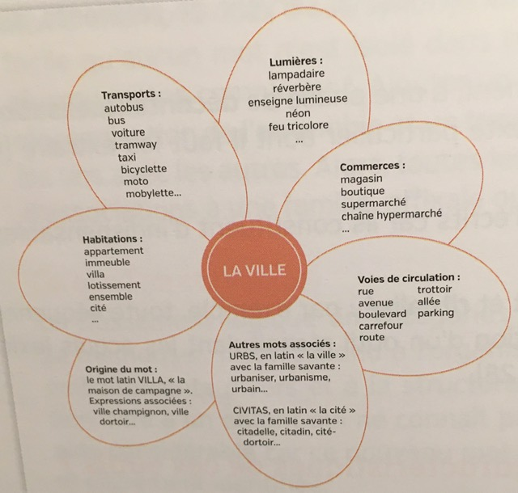
Exemples d’outils de vocabulaire
Fleurs où l’on peut ajouter des pétales
Notes:
BO n°3 du 26 avril 2018 nous dit que la compréhension de l’écrit repose sur la fluidité du déchiffrage ainsi que sur un lexique riche et la maîtrise des règles de l’orthographe et de la grammaire. Dans toutes les activités qui sont menées en classe, que ce soit à l’oral ou à l’écrit, apprendre le vocabulaire permet de connaître le sens et l’orthographe des mots. Apprendre la grammaire (l’étude de la morphologie et de la syntaxe de la langue française), permet de comprendre les relations entre les mots.

Slide 56
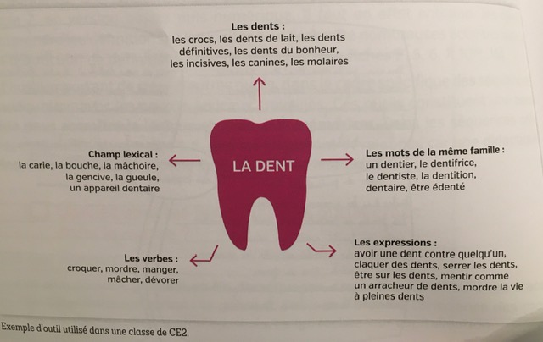
Exemples d’outils de vocabulaire
Formalisation plus géométrique
Notes:
BO n°3 du 26 avril 2018 nous dit que la compréhension de l’écrit repose sur la fluidité du déchiffrage ainsi que sur un lexique riche et la maîtrise des règles de l’orthographe et de la grammaire. Dans toutes les activités qui sont menées en classe, que ce soit à l’oral ou à l’écrit, apprendre le vocabulaire permet de connaître le sens et l’orthographe des mots. Apprendre la grammaire (l’étude de la morphologie et de la syntaxe de la langue française), permet de comprendre les relations entre les mots.

Slide 57
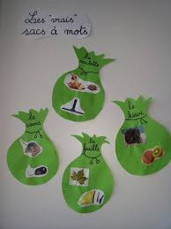
Exemples d’outils de vocabulaire
Les sacs polysémiques :
Collecter, organiser et agencer les mots dans chaque sac.
• Les sacs à mots : les mots se disent de la même façon,
s’écrivent de la même façon mais leur sens
est différent.
Notes:
BO n°3 du 26 avril 2018 nous dit que la compréhension de l’écrit repose sur la fluidité du déchiffrage ainsi que sur un lexique riche et la maîtrise des règles de l’orthographe et de la grammaire. Dans toutes les activités qui sont menées en classe, que ce soit à l’oral ou à l’écrit, apprendre le vocabulaire permet de connaître le sens et l’orthographe des mots. Apprendre la grammaire (l’étude de la morphologie et de la syntaxe de la langue française), permet de comprendre les relations entre les mots.

Slide 58
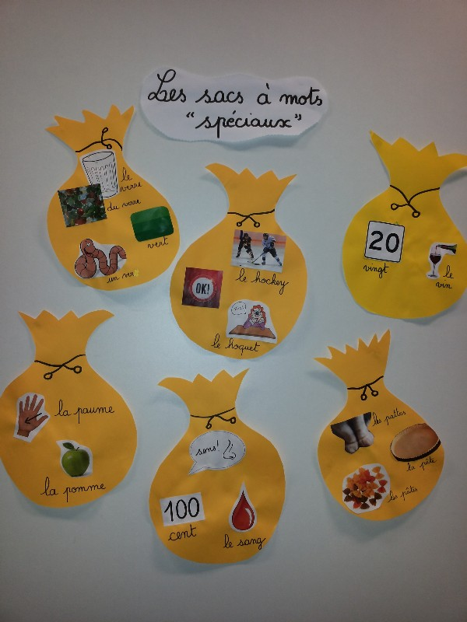
Exemples d’outils de vocabulaire
Les sacs polysémiques :
• Les sacs à mots spéciaux : les mots se disent de la même
Façon, leur sens est différent mais l’écriture
est également différente.
Faire des sacs en proposant un terme polysémique
à chaque groupe
Dessiner ou découper des images dans des magazines
Écrire le mot inventer une courte phrase
qui servira à la création de la comptine collective
Notes:
BO n°3 du 26 avril 2018 nous dit que la compréhension de l’écrit repose sur la fluidité du déchiffrage ainsi que sur un lexique riche et la maîtrise des règles de l’orthographe et de la grammaire. Dans toutes les activités qui sont menées en classe, que ce soit à l’oral ou à l’écrit, apprendre le vocabulaire permet de connaître le sens et l’orthographe des mots. Apprendre la grammaire (l’étude de la morphologie et de la syntaxe de la langue française), permet de comprendre les relations entre les mots.

